Slide 1
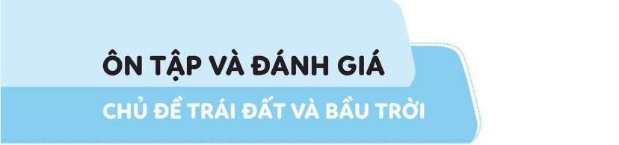
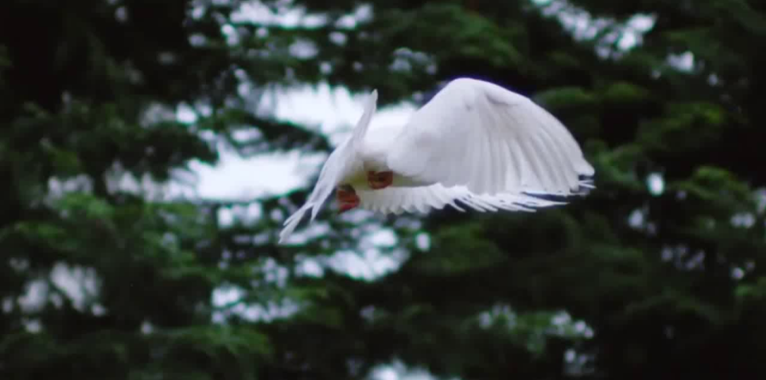
Khởi động

Slide 2
Hoạt động 1: Thi đặt câu hỏi về bầu trời ban ngày và ban đêm, các hiện tượng thời tiết

Slide 3
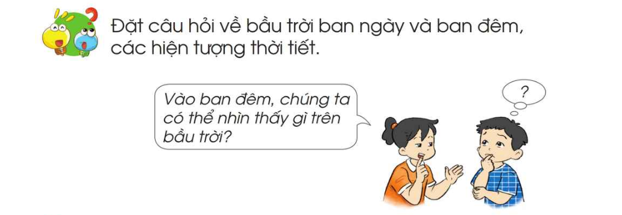

Slide 4
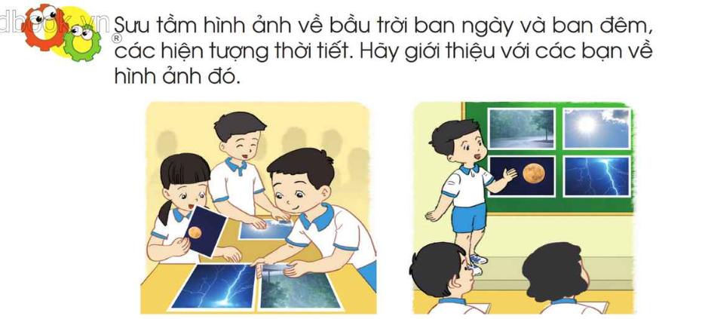
Hoạt động 2:

Slide 5
Câu 1. Khoanh vào chữ cái trước ý trả lời đúng. Vào ban đêm, trên bầu trời chúng ta không thể nhìn thấy
Mặt Trăng B. Mặt trời sáng trói
C. Các vì sao D. Mặt trăng và Mặt trời
B. Mặt trời sáng trói

Slide 6
Câu 2. Hãy nối từ hoặc cụm từ ở cột bên trái với cột bên phải cho phù hợp.

Slide 7

Chỉ có vào ban ngày
Lạnh
Gió nhẹ
Có thể có cả vào ban ngày và ban đêm
Mưa
Mặt trăng
chiếu sáng
Nắng
Chỉ có vào ban đêm
Nóng

Slide 8
Câu 3. Mặt trời chiếu sáng giúp:
Em đọc sách B. Em đi trên đường
C. Em chơi đá bóng D. Tất cả công việc trên
D. Tất cả công việc trên

